Slide 1
Informat & Twikey

Slide 2
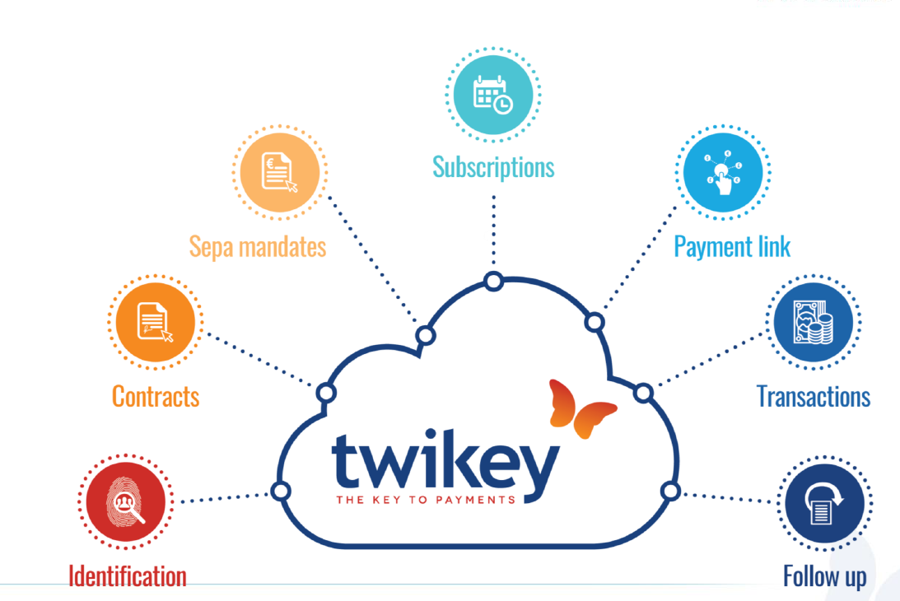
Wie is Twikey?
Twikey biedt een waaier aan betaaloplossingen
Focus op betaalgemak en efficiëntie
Online domiciliëringsmandaten
Online betaallinks
www.twikey.be

Slide 3
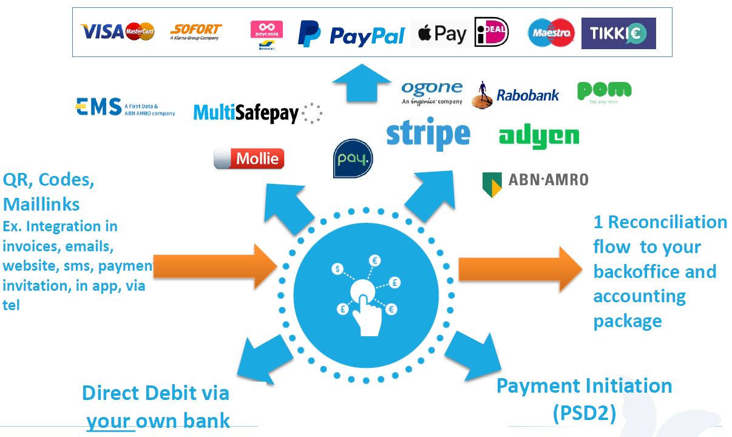
Waaier aan betaaloplossingen

Slide 4
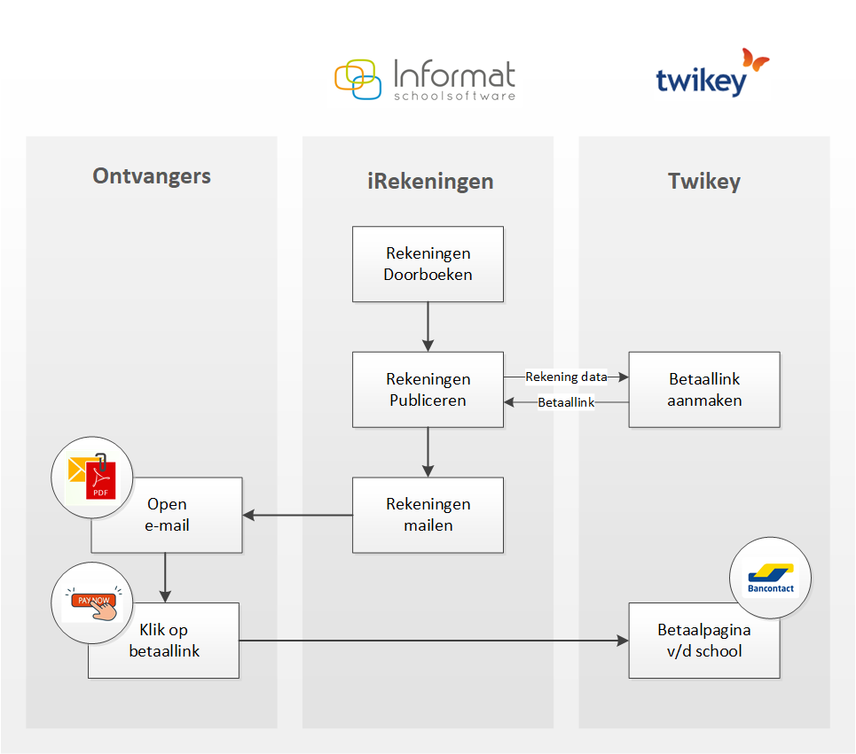
Hoe werkt onze koppeling?

Slide 5
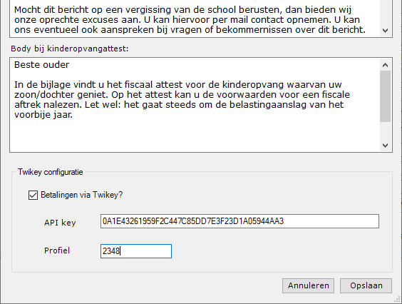
Onboarding
School wordt klant bij Twikey
School stelt in iRekeningen zelf de Twikey koppeling in per layout:
Elk type rekeninggroep
Leerlingen
Personeel
Internen
Registratie

Slide 6
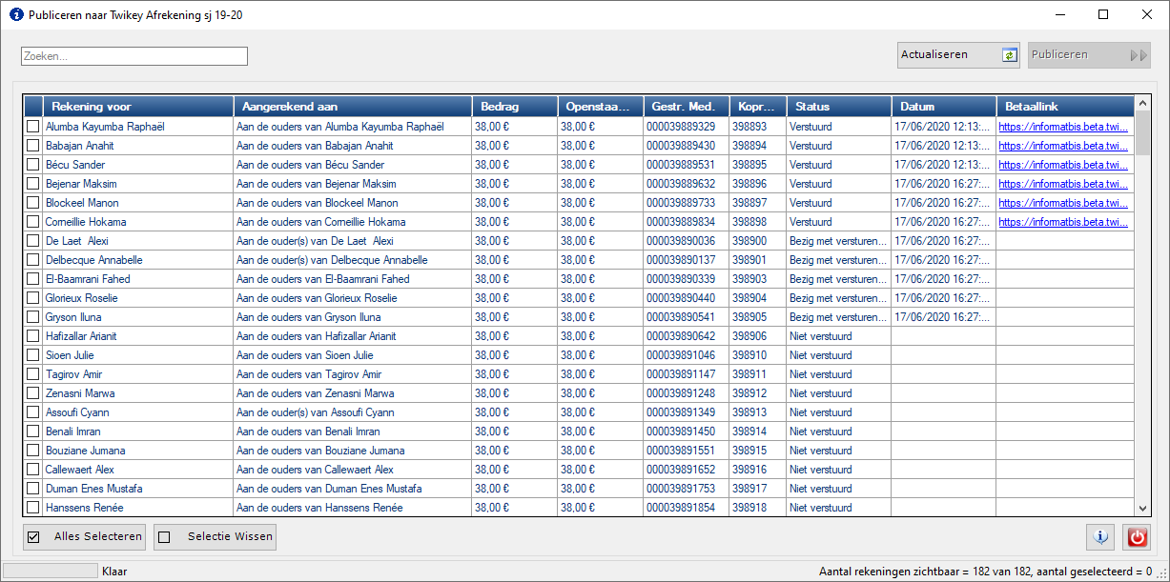
Publiceren rekeningen
School publiceert doorgeboekte rekeningen naar Twikey om een betaallink te maken (Rekeningen > Publiceren > Twikey):

Slide 7
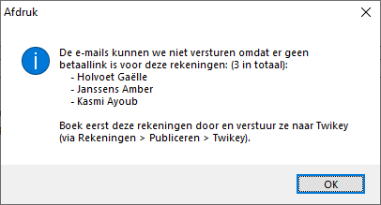
Rekeningen mailen
School stuurt de rekeningen via e-mail zoals vandaag:
Beveiliging dat rekeningen zonder betaallink niet verstuurd kunnen worden als Twikey actief is
Geen betaallink voor:
creditnota’s
rekeningen met bedrag <=0
rappels

Slide 8
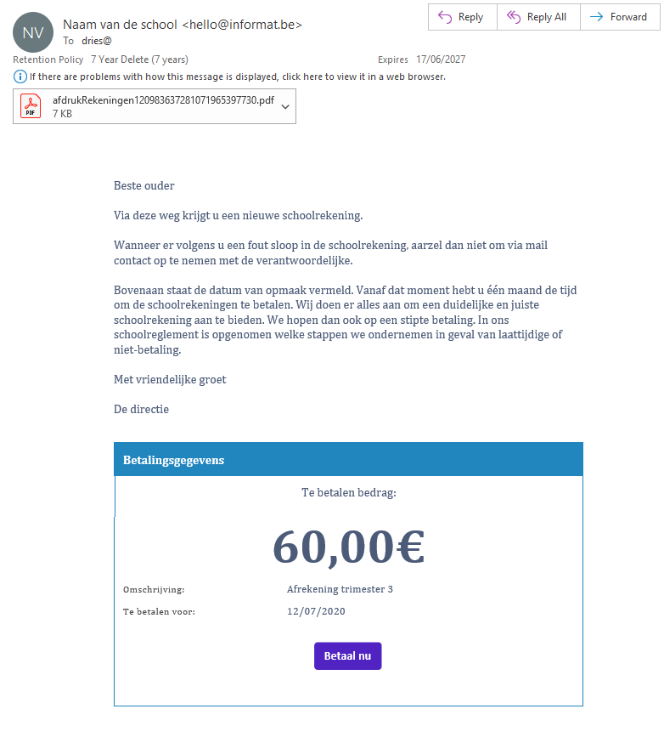
Rekeningen mailen
Betaallink wordt automatisch ingevoegd
Bedrag = openstaand bedrag bij publiceren
“Betaal nu” opent Betaalpagina

Slide 9
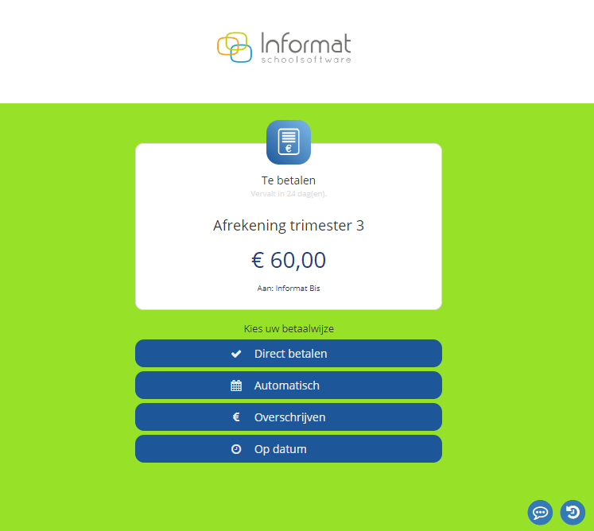
Betaalpagina
Betaalpagina van Twikey
Betaalopties door school te bepalen

Slide 10
Domiciliemandaten
Ouder kan online mandaat afsluiten (optie Automatisch)
Inningen worden via Twikey naar de bank gestuurd (geen domiciliebestanden meer maken in iRekeningen)
Migratie van bestaande mandaten naar Twikey via export
Terugkoppeling van Twikey mandaten naar Informat om aangepaste PDF en e-mail te kunnen sturen als persoon mandaat heeft.

Slide 11
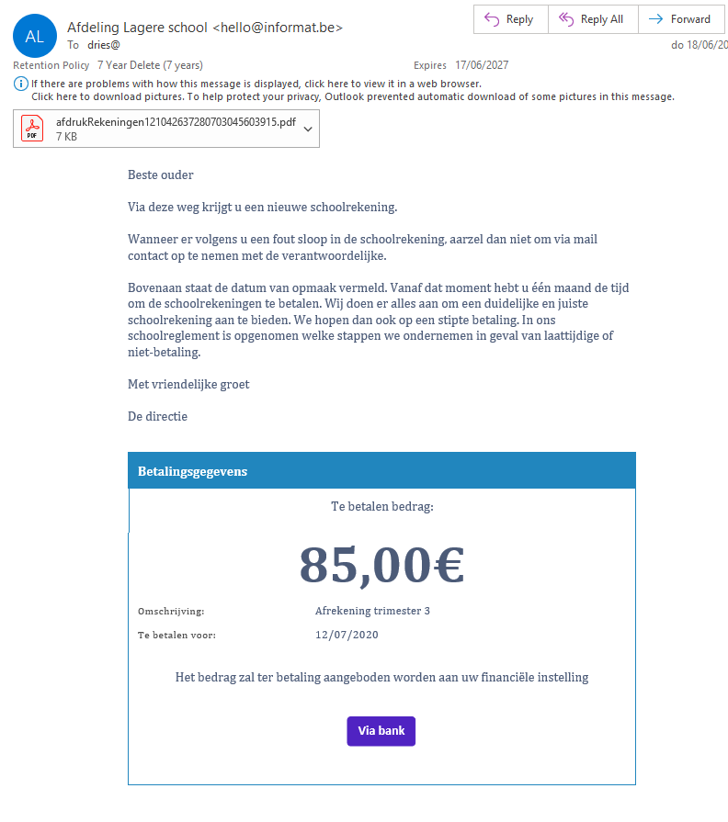
Domiciliemandaten
Melding in de e-mail dat bedrag via domiciliëring betaald zal worden
Label is “Via bank” ipv “Betaal nu”

Slide 12
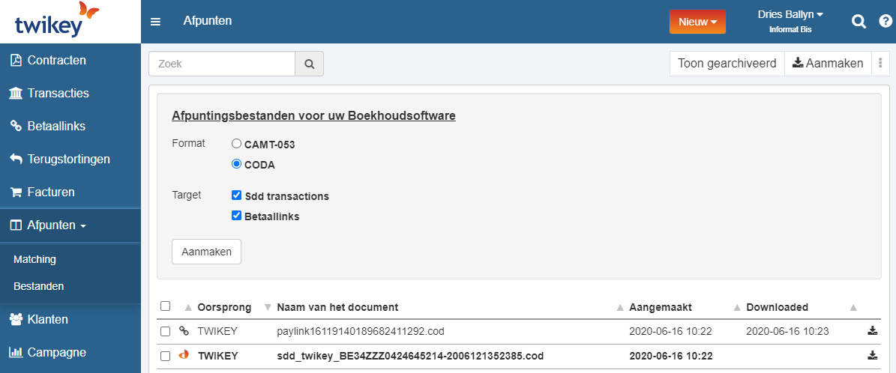
Afpunten
Download codabestanden bij Twikey om rekeningen af te punten in boekhoudpakket of iRekeningen
Aparte bestanden voor betaallinks & domiciliëringen

